Slide 1
谈动与静、有限与无限
数学漫谈 第八讲

Slide 2


从Eudoxus谈起
穷竭(exhaustion)法的思想
更一般地
数轴上的点:连续不断，一剪就断!
$$3+\frac{10}{71}<π<3+\frac{10}{70}$$
$$\frac{m}{n+1}<a:b<\frac{m}{n}$$

Slide 3
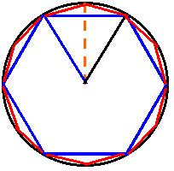
穷竭法的价值
东方：汉代刘徽与割圆术
割之弥细，所失弥少。割之又割，以至于不可割，则与圆周合体而无所失矣
思考：内接正n边形的面积，该怎样表达？
西方：阿基米德
穷竭法求抛物线弓形

Slide 4

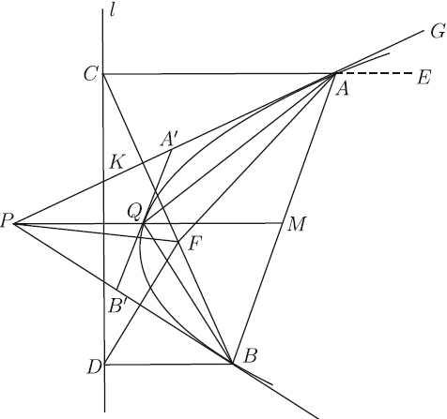

阿基米德弓形

Slide 5
产生了新的数学问题
无限项之和是有限还是无限

